Slide 1
Современные проблемы
Козин В.К.

Slide 2
Предельные группы симметрий
Предельные группы.
Точечные группы, содержащие оси симметрии бесконечного порядка, называются пре-
дельными группами симметрии или группами Кюри. Таких групп 7 и каждая из 32 точеч-
ных групп симметрии кристаллов является подгруппой по меньшей мере одной из них.
Конечные геометрические фигуры, которые характеризуют группы Кюри представлены
на рисунке . Условные обозначения элементов симметрии предельных групп на стерео-
графических проекциях показаны на рисунке .
Принцип Неймана. Группа симметрии любого физического свойства кристалла должна
включать в себя точечную группу симметрии кристалла.
Принцип Кюри. Кристалл, находящийся под влиянием внешнего воздействия, будет обла-
дать теми элементами симметрии, которые являются общими для кристалла в отсутствие
воздействия и воздействия в отсутствии кристалла. Другими словами, точечная группа
симметрии кристалла G в результате наложения возмущения с группой симметрии GB
переходит в группу GΛ - общую подгруппу групп симметрии кристалла G и воздействия

Slide 3
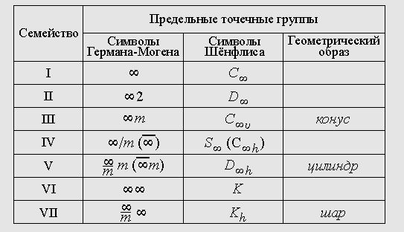

Slide 4
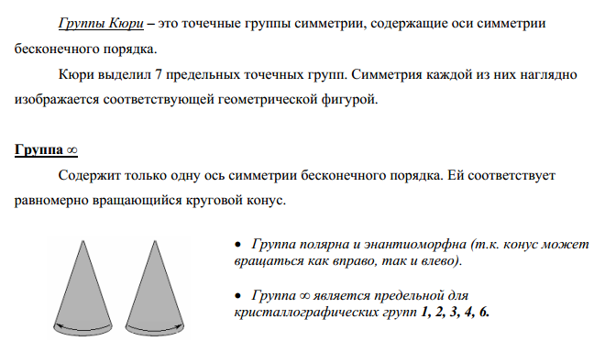

Slide 6
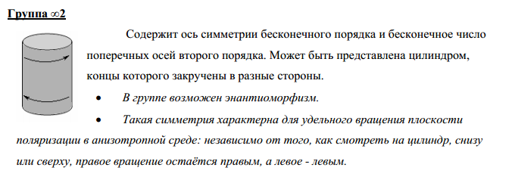

Slide 7
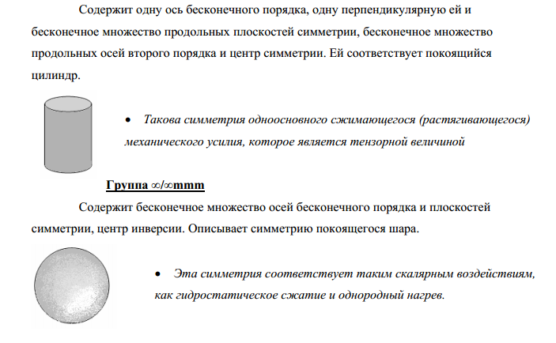

Slide 8
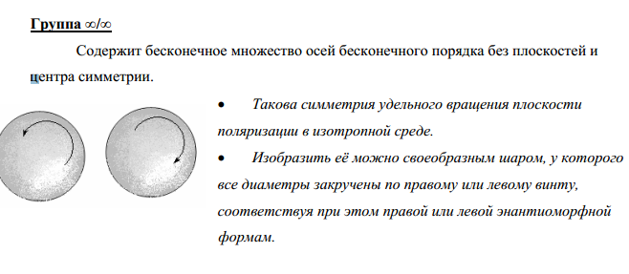

Slide 9
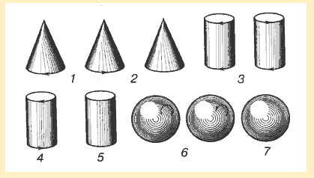

Slide 10
Пространственные группы симметрии
Пространственной группой симметрии называется сочетание всех возможных преобразований симметрии кристаллической структуры. Каждая пространственная группа G представляет собой бесконечное множество элементов, которые описываются операторами

Slide 11
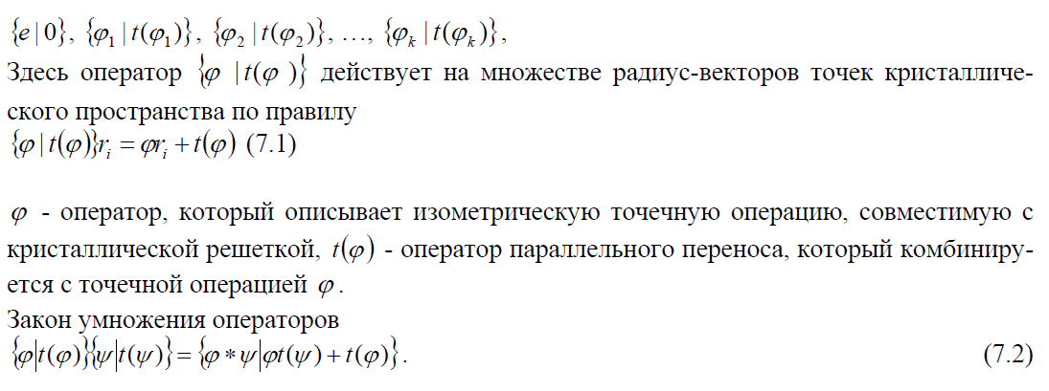

Slide 12
Винтовые оси
Основное бесконечное симметрическое преобразование – трансляция. Произведение
трансляции на операцию отражения в плоскости симметрии порождает плоскость скользящего отражения. Если скольжение направлено вдоль осей ar , br, cr то плоскости скользящего отражения обозначают символами ar , br, cr . Величина переноса равна половине
периода трансляции вдоль плоскости. Скольжение может быть направлено вдоль диагонали параллелограмма, построенного на элементарных трансляциях ar , br, cr , лежащих в
плоскости скольжения. Если при этом перенос производится на половину длины диагонали параллелограмма, плоскость обозначают символом n , если на четверть длины символом d .
Произведение трансляции на поворот вокруг оси симметрии порождает винтовую ось
симметрии. Винтовые оси могут быть порядков 2, 3, 4, 6. Обозначается винтовая ось цифрой с цифровым индексом: цифра указывает порядок оси, а частное от деления индекса на
порядок оси дает величину переноса вдоль оси в долях элементарной трансляции. Различают левые и правые винтовые оси.

Slide 13
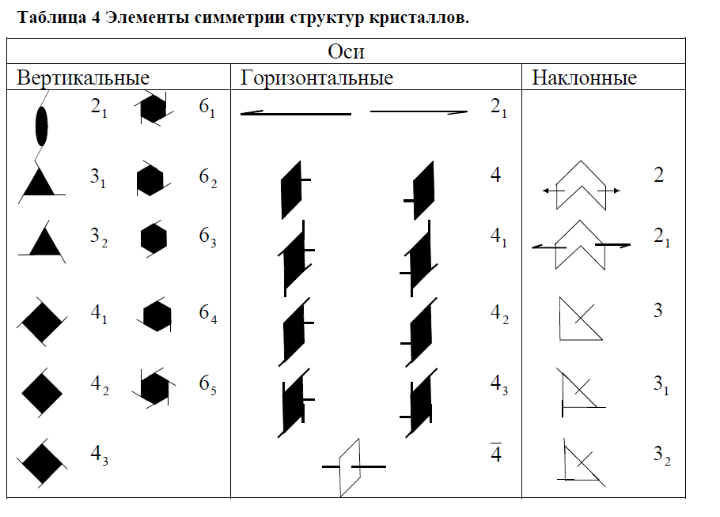

Slide 14
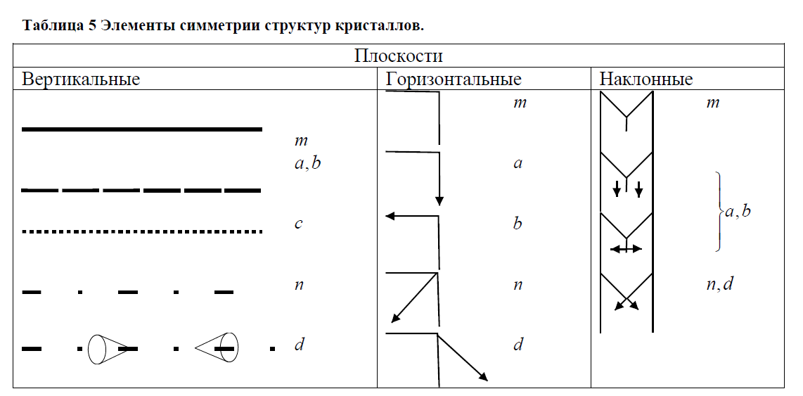

Slide 15
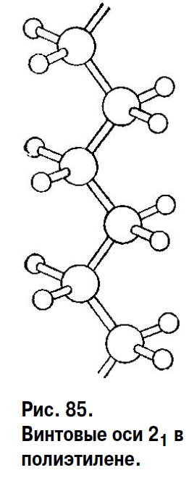

Slide 17
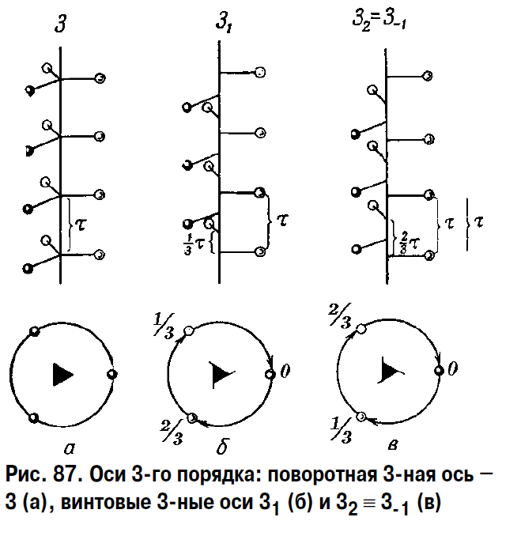

Slide 18
Как из точечных групп получаются пространственные
Каждой точечной группе соответствует несколько пространственных групп. Чтобы из
пространственной группы симметрии кристалла получить его точечную группу, следует
уничтожить все трансляции и свести оставшиеся элементы симметрии в одну точку, т.е.
получить операцию симметрии вида

Slide 19
Чтобы вывести из точечной группы пространственную группу необходимо перебрать все
возможные сочетания элементов симметрии и решеток Браве. Так получают 230 пространственных групп. Символ пространственной группы содержит символ решетки Браве
и международный символ точечной группы. При этом символы осей и плоскостей симметрии в символе могут изменяться на символы винтовых осей о скользящих плоскостей
в соответствии с их наличием в данном конкретном кристаллическом пространстве.

Slide 20
Все множество пространственных разбивается на два подмножества – симморфные и несимморфные. Симморфные пространственные группы содержат в качестве подгрупп точечные группы симметрии, отвечающие классу, к которому принадлежит данная пространственная группа.

